Slide 1




Slide 2

Perfil
Tradição de 102 anos de existência
Maior produtor de aços longos nas Américas
Principal reciclador na América Latina
Responsabilidade social: mais de 100 projetos sociais
Mercado de capitais:
Bovespa (Brasil)
NYSE (EUA)
Latibex (Espanha)
Toronto (Canadá)

Slide 3
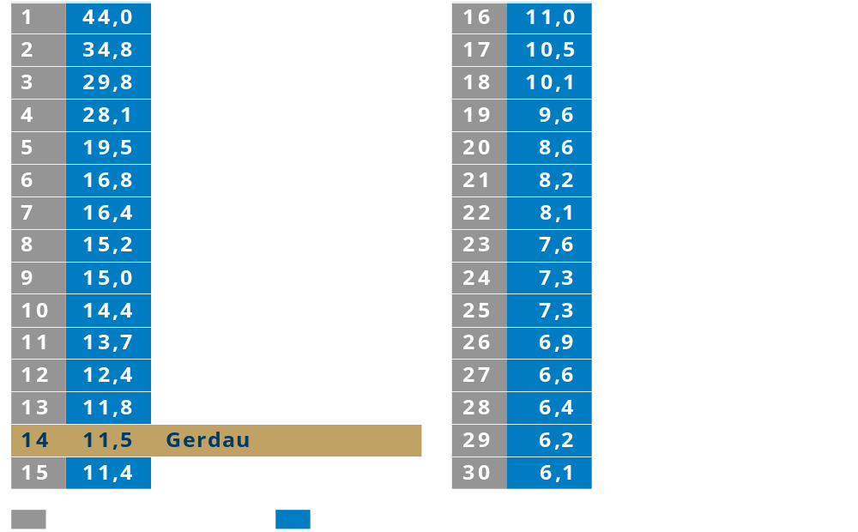
Maiores Siderúrgicas
Ranking 2002

Slide 4
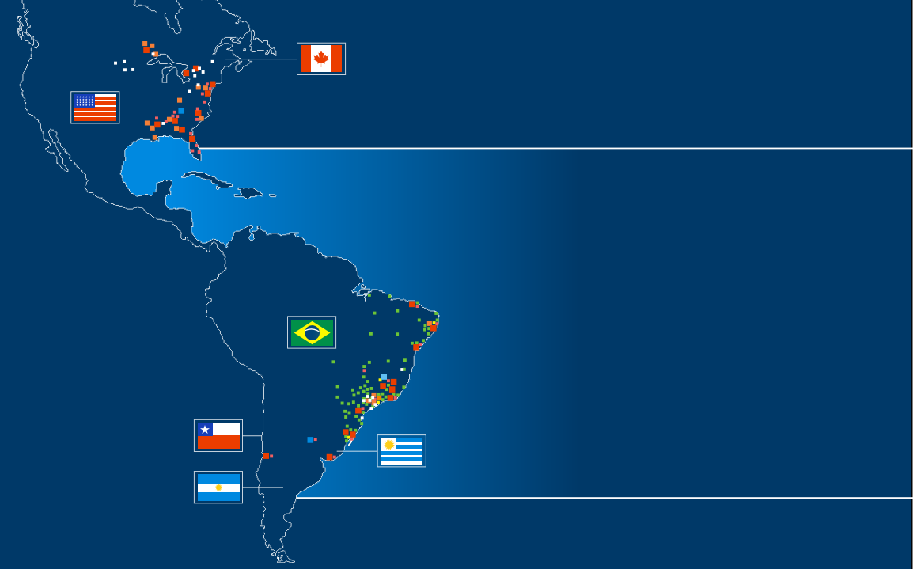
Perfil
22 Usinas siderúrgicas
17 Unidades de transformação
26 Centros de corte e dobra
de aço
05 Centros de serviços de aços
planos
73 Filiais da Comercial Gerdau
21 Unidades de Coleta e
Processamento de Sucata
01 Unidade de Produção de
Ferro-Gusa
02 Participações societárias
(EUA e Argentina)

Slide 5
Desempenho
Receita Líquida
US$ 2,6
bilhões
US$ 2,2
US$ 1,0
bilhões
bilhão
1992
2002
1° sem
1° sem
2003

Slide 6
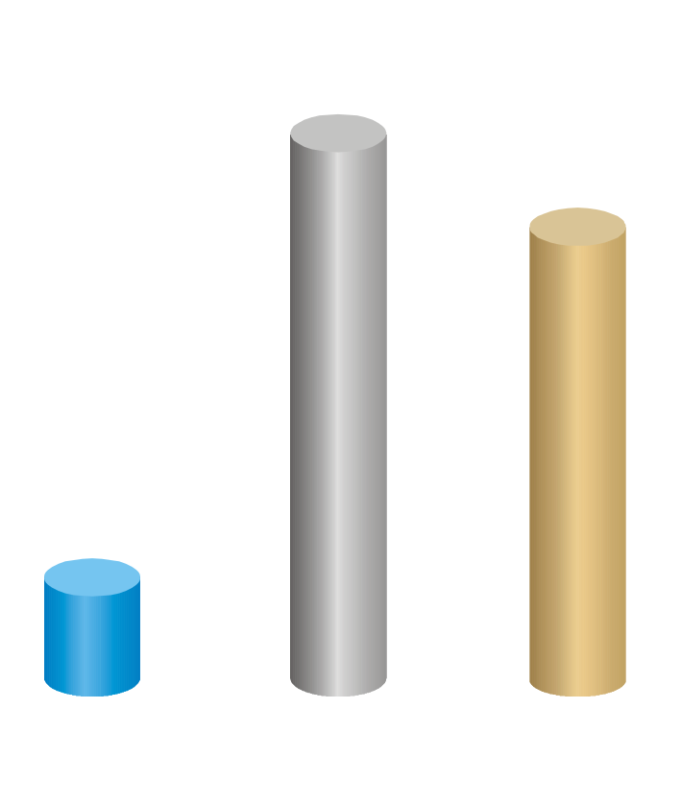
Desempenho
Lucro Líquido

Slide 7
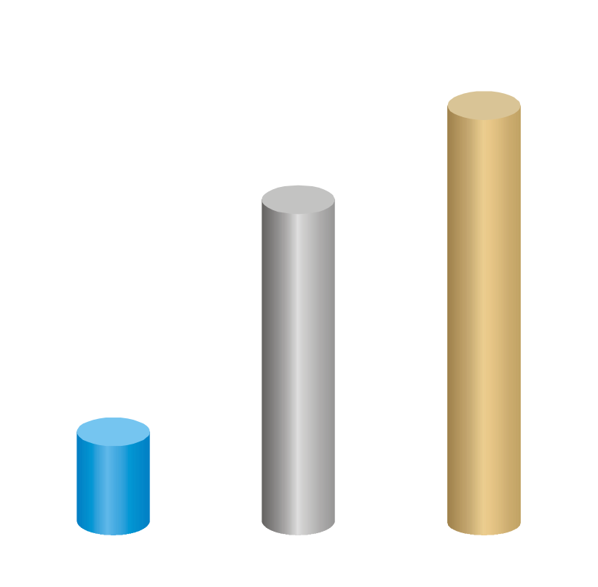
Desempenho
Produção de Aço Bruto
* Ritmo

Slide 8
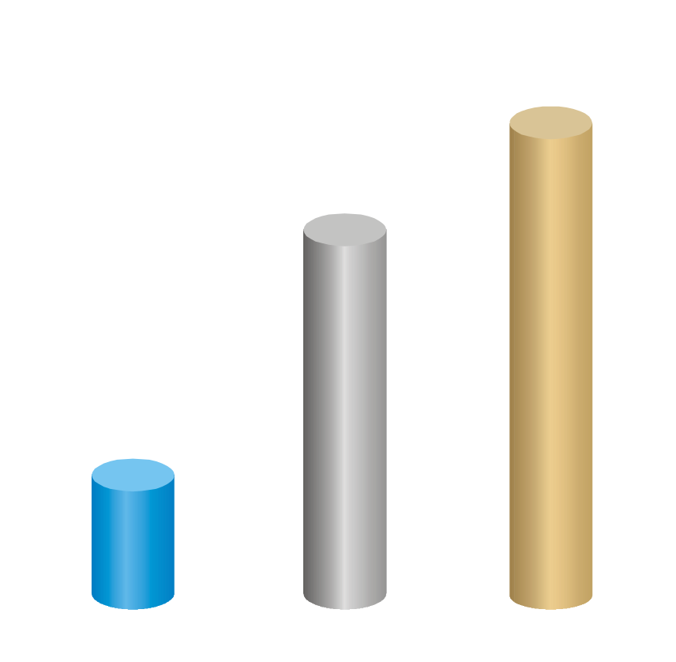
Desempenho
Produção de Laminados
* Ritmo

Slide 9
Perfil
Clientes
Fornecedores
Colaboradores
Acionistas
179 mil
55 mil
20 mil
77 mil

Slide 10
Estratégia
Visão Comercial
Foco em cada segmento da economia:
Construção civil
Indústria
Agropecuária
Ação coordenada em área industrial

Slide 11


Slide 12

Investimentos
Total de investimentos
realizados:
US$ 183 milhões
Desde 1992, quando chegou ao Chile

Slide 13
Unidades
Gerdau AZA
Empresa está posicionada como uma das mais
modernas do setor no mundo
Excelência nas áreas de gestão pela qualidade
e proteção ambiental
Duas plantas industriais
Colina (1999) – produz aço e laminados
Renca (1963) – produz laminados

Slide 14
Unidades
Gerdau AZA
Produtos:
Indústria
Fio-máquina
Cantoneiras estruturais
Perfis estrela
Barras chatas, redondas, quadradas, hexagonais
Barras helicoidais para tirantes - mineração
Construção civil
Vergalhão

Slide 15
Unidades
Armacero – Foco: construção civil
Produz telas soldadas e oferece serviço
de corte e dobra de vergalhões
Produção: 40 mil toneladas
Localização: Comuna de Lampa
Aceros Cox – Foco: indústria
Distribuidora de aço: barras e perfis
da Gerdau AZA
Localização: Santiago

Slide 16
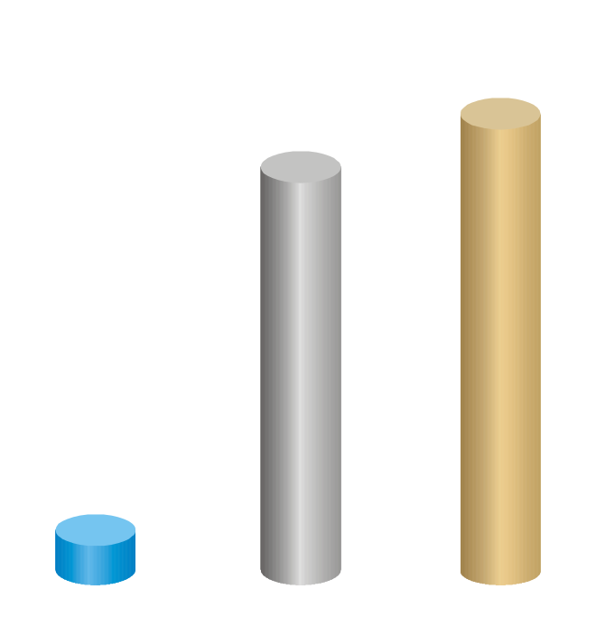
Desempenho
Produção de Aço Bruto
* Ritmo
Em 2004, a demanda por aço no Chile deverá crescer aproximadamente 4%

Slide 17
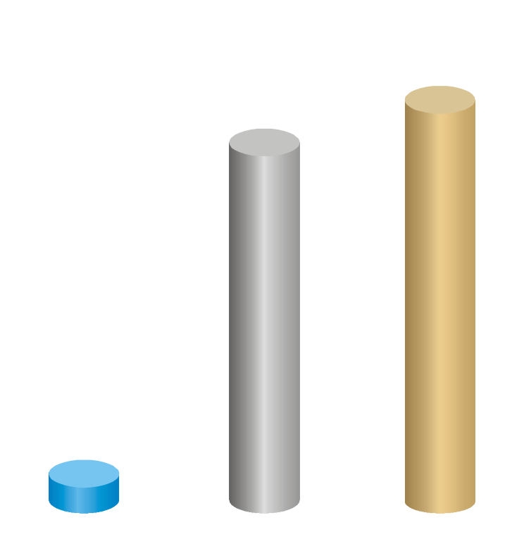
Desempenho
Produção de Laminados
* Ritmo

Slide 18
Desempenho
Atendimento ao Mercado
Volume de entregas - 2003
93% para mercado interno
7% para exportações
Destino: Equador

Slide 19
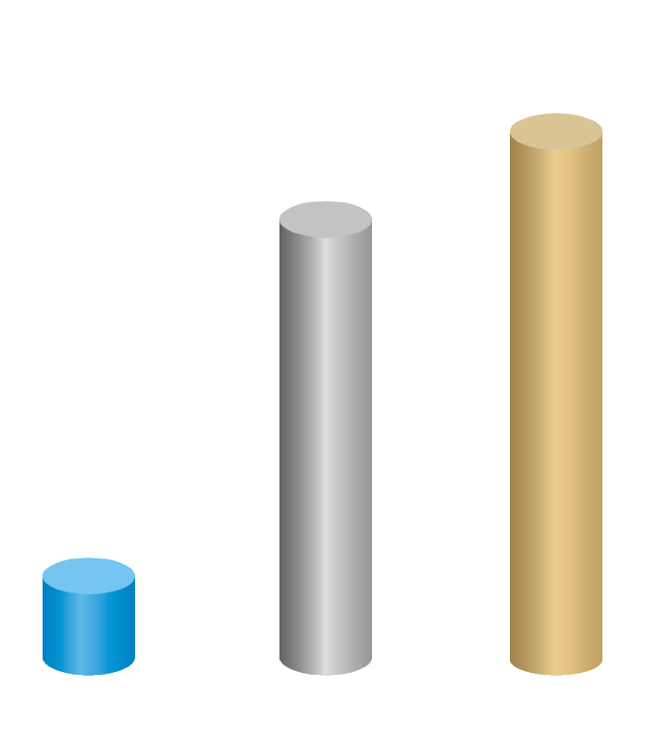
Desempenho
Receita Líquida
* Ritmo

Slide 20



Slide 21

Gerdau AZA
1953
Fundação da empresa Indústrias Metalúrgicas AZA Ltda., pelos sócios Gustavo Alessandri, Esteban Zmiev e Ernesto Altamirano, para fabricar ferraduras e grampos para tetos. É instalada na rua Arica, no setor da Estação Central.
1956
Falecimento de Zmiev e a saída de Alessandri. Entram para a sociedade o empresário Luis Martínez e a firma Abasolo & Vallejo.
1958
Começo da atividade de laminação, a partir da produção de barras chatas laminadas a quente.
1963
Início da produção do aço e entrada em operação do primeiro lingotamento contínuo no País. Empresa é transferida para Renca.

Slide 22
Gerdau AZA
1971
Empresa é estatizada pelo governo Salvador Allende e passa a integrar o complexo metalúrgico da Corporación de Fomento (Corfo).
1976
Retorno da empresa ao setor privado. É adquirida pelo empresário Eduardo Almarza Pensa.
1985
A empresa é adquirida por Investimentos Industriais e passa a ser chamada de Siderúrgica AZA. S.A.
1988
AZA passa por um novo ciclo de investimentos, com destaque para as áreas de lingotamento e laminação.

Slide 23
Gerdau AZA
1992
Grupo Gerdau assume a AZA. Inicia um novo plano de investimentos de modernização e expansão na usina de Renca.
1997
Mudança da razão social para Gerdau AZA S.A.
1999
Inauguração da AZA Colina, um investimento de US$ 100 milhões.
2000
Gerdau AZA recebe as certificações ISO 9002 e ISO 14001, em
reconhecimento às praticas de gestão e de proteção ambiental.
Recebe o Prêmio Nacional da Qualidade, na categoria Grande
Empresa.
Gerdau AZA assume a Aceros Cox Ltda., distribuidora de aço.

Slide 24
Gerdau AZA
2001
Gerdau AZA recebe o Prêmio Nacional do Meio Ambiente.
É reconhecida pelo Great Place to Work Institute como uma das
melhores empresas para trabalhar no País.
2002
Gerdau AZA recebe o Prêmio Ibero-americano da Qualidade.
É certificada pela ISO 9001:2000 e OHSAS 18001.
Assume a empresa Armacero, em parceira com a CAP.
2003
Gerdau AZA completa 50 anos.
É reconhecida novamente como uma das melhores empresas
para trabalhar no Chile.

Slide 25
Gerdau AZA
Previsão de investimentos
Próximos 5 anos
US$ 23 milhões
Otimizar processos
Ampliar a qualidade dos produtos

